Slide 1
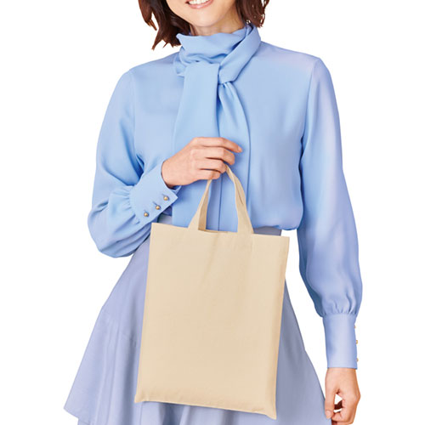
【提案書】
5オンス・厚手A4コットンフラットトート
特徴
すっきりしていてシンプルな、フラットタイプのトートバッグ。素材はコットン100％のため、ナチュラルな風合いでどんなオリジナル名入れにもマッチしますし、厚手で耐久性も◎！
納期
納期スペース
仕様
素材：綿(5オンス)
サイズ：約330×260mm
包装：10枚単位でポリ袋入
備考：名入れ可能
お見積
お見積りスペース

